Slide 1
EUROPA.-LA VUELTA AL MUNDO EN 885 JARDINES.-ESPAÑA.-BARCELONA.-Mirador del Alcalde.-Jardins de Petra Kelly .-Parc de la Primavera .-Costa i Llobera .-Poblenou.-Central Poblenou
Selección de textos y fotografías por
JOSE ELIAS BONELLS

Slide 2
Jardins del Mirador de Alcalde
Muy por encima de la ciudad de Barcelona, ​​en las inmediaciones del Castillo de Montjuïc, coloque los jardines del Mirador del Alcalde, literalmente, "la perspectiva de la Alcaldía".
Concebido e inaugurado en 1969 por el entonces alcalde de Barcelona, ​​Josep María de Porcioles, este proyecto transmite algo de la megalomanía y el carácter controvertido de este hincha Franco que luchó con uñas y dientes para que el espíritu independiente de su ciudad.

Slide 3
El proyecto en sí es una pequeña obra maestra de Diseño Europeo del Paisaje.
El desarrollo de la propuesta era un proceso verdaderamente multidisciplinario.
El proyecto de paisaje fue dirigido y desarrollado por el arquitecto Joaquim Casamor i Espona y el experto horticultor y técnico botánico Joan Pañella i Bonastre.
Las fuentes biomórficas en el corazón del régimen fueron diseñados por el ingeniero Carles Buigas , pionero en el uso de la luz y el agua en el diseño del paisaje, creador de la Fuente Mágica de Montjuïc del 1929.

Slide 4
Aún más sorprendente es la calidad del plan de pavimentación, en sí una obra de arte por derecho propio.
Concebido y ejecutado por los artistas Joan Josep Tharrats, este pavimento es una versión moderna del clásico mosaico realizado con materiales reciclados tales como botellas, ruedas dentadas, adoquines, ladrillos y piezas de maquinaria.
La construcción del Mirador anunciaba el paso de montaña de espacio puesto militar en entorno urbano destinado a los ciudadanos de Barcelona.
El proyecto fue pensado claramente como una afirmación de la vida urbana y el civismo en una montaña que había sido utilizado principalmente para vigilar a sus habitantes rebeldes durante siglos.

Slide 5
El jardín, situado en la montaña de Montjuïc, muy próximo al castillo que corona la cima, hace honor a su nombre por la excepcional panorámica de Barcelona que desde él se contempla.
Esta es, posiblemente, la característica más destacada de este lugar tranquilo, luminoso y soleado, junto con el mosaico que pavimenta la mayor parte de su espacio.
Aprovechando la fuerte pendiente de la montaña en la que se sitúa, el Mirador del Alcalde, el espacio se distribuye en una serie de terrazas a diferentes niveles, conectadas entre sí por tramos de escaleras y parterres de suaves pendientes, y separadas por un pavimento que forma parte del Patrimonio Artístico de Barcelona.

Slide 6
Desde el estanque, situado en el centro del parque, que distribuye a su alrededor los diferentes elementos que componen el espacio -caminos, parterres, vegetación y zonas de reposo-, una fuente ornamental vierte sus aguas en pequeñas plataformas que configuran una cascada que cae en un estanque inferior, donde, a su vez, se sitúa otra fuente de carácter ornamental.
Cuatro niveles
Si realizamos el recorrido de subida, la entrada nos da acceso al primer nivel del parque. Desde este lugar podemos contemplar la ciudad a nuestros pies, con el mar de fondo.
Caminando hacia arriba llegamos al segundo nivel, donde se emplaza el estanque que recoge el agua de la cascada que llega desde el estanque situado en el tercer nivel.

Slide 7
En el cuarto nivel, en la zona más alta, el Mirador del Alcalde finaliza en una pequeña plaza.
A la vez que los diferentes niveles del parque permanecen conectados mediante tramos de escaleras de piedra, en algunos parterres de césped -la mayoría de grandes dimensiones- se disponen pequeños caminos que convierten a este parque en un espacio totalmente accesible, haciendo posible su recorrido sin tener que superar ningún escalón.
El Passeig dels Cims
El Mirador del Alcalde forma parte del Passeig dels Cims, un proyecto paisajístico de ordenación continua de las cotas altas de Montjuïc, desde Miramar hasta la Calle del Foc.
Esta ordenación se hace evidente en el Mirador del Alcalde.

Slide 8
De esta forma, la entrada que hay en el primer nivel enlaza con la gran explanada que se abre en la parte superior de los Jardines de Joan Brossa y, asimismo, al lado de la entrada que permite acceder directamente al tercer nivel del Mirador del Alcalde, se encuentra una de las estaciones del teleférico que sube hasta el Castillo de Montjuïc.
Vegetación
Además de los grandes parterres de césped, dos detalles más nos llaman la atención en el Mirador del Alcalde: el gran pinar -sobre todo de pino blanco (Pinus halepensis)- situado a la derecha del jardín y las palmeras. así como la presencia de una gran cantidad de palmitos (Chamaerops humilis), algunos de gran tamaño y también washingtonias (Washinsgtonia robusta) y palmeras de Canarias (Phoenix canariensis).

Slide 9
En el jardín también destacan las cicas (Cycas revoluta) de grandes dimensiones.
Arte y arquitectura
Por su gran valor artístico, el pavimento del Mirador del Alcalde forma parte del Catálogo del Patrimonio Artístico Municipal. Se trata de un mosaico de 420 m² diseñado por Joan Josep Tharrats.
En su realización se utilizaron materiales tan diversos y originales como cantos rodados, adoquines, ladrillos, baldosas colocadas de canto, fondos de botella, piezas de hormigón, diversas piezas de hierro (cadenas, ruedas dentadas, filamentos, tornillos y tuercas, planchas... procedentes de maquinarias desmanteladas) o fragmentos de tapas de registros de los servicios urbanos del subsuelo, entre otros.

Slide 10
Historia
En el año 1960, el general Franco cedió a la ciudad el Castillo de Montjuïc, con la condición de ubicar, entre otras instalaciones, un museo militar. Este hecho, además de requerir la adecuación de la fortaleza para nuevos usos, estimuló y supuso, de hecho, la urbanización y el ajardinamiento de los alrededores del monumento y del Área de Miramar.
Las obras se iniciaron en 1962 y se ejecutaron en diversas etapas hasta el año 1969, año de su inauguración durante la etapa de José María de Porcioles como alcalde.
El propio alcalde Porcioles encargó el diseño de la fuente que se levanta en el centro del parque al autor de la Fuente Mágica, Carles Buigas.

Slide 11
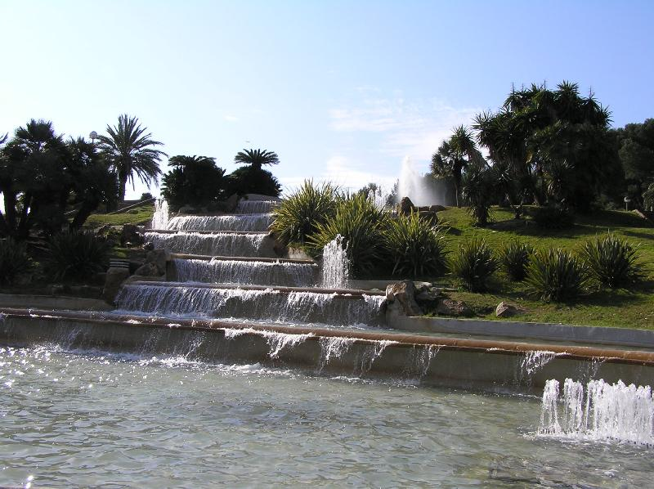

Slide 12
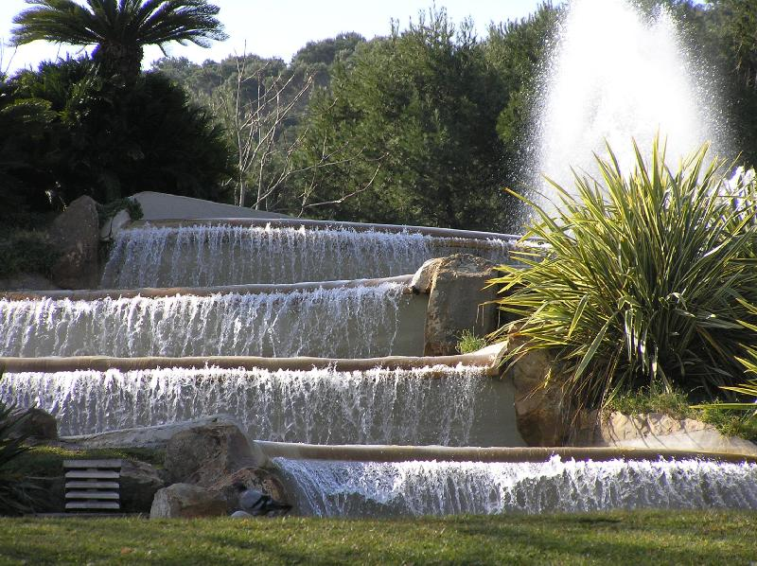
Notes:
Mirador de l´Alcalde

Slide 13
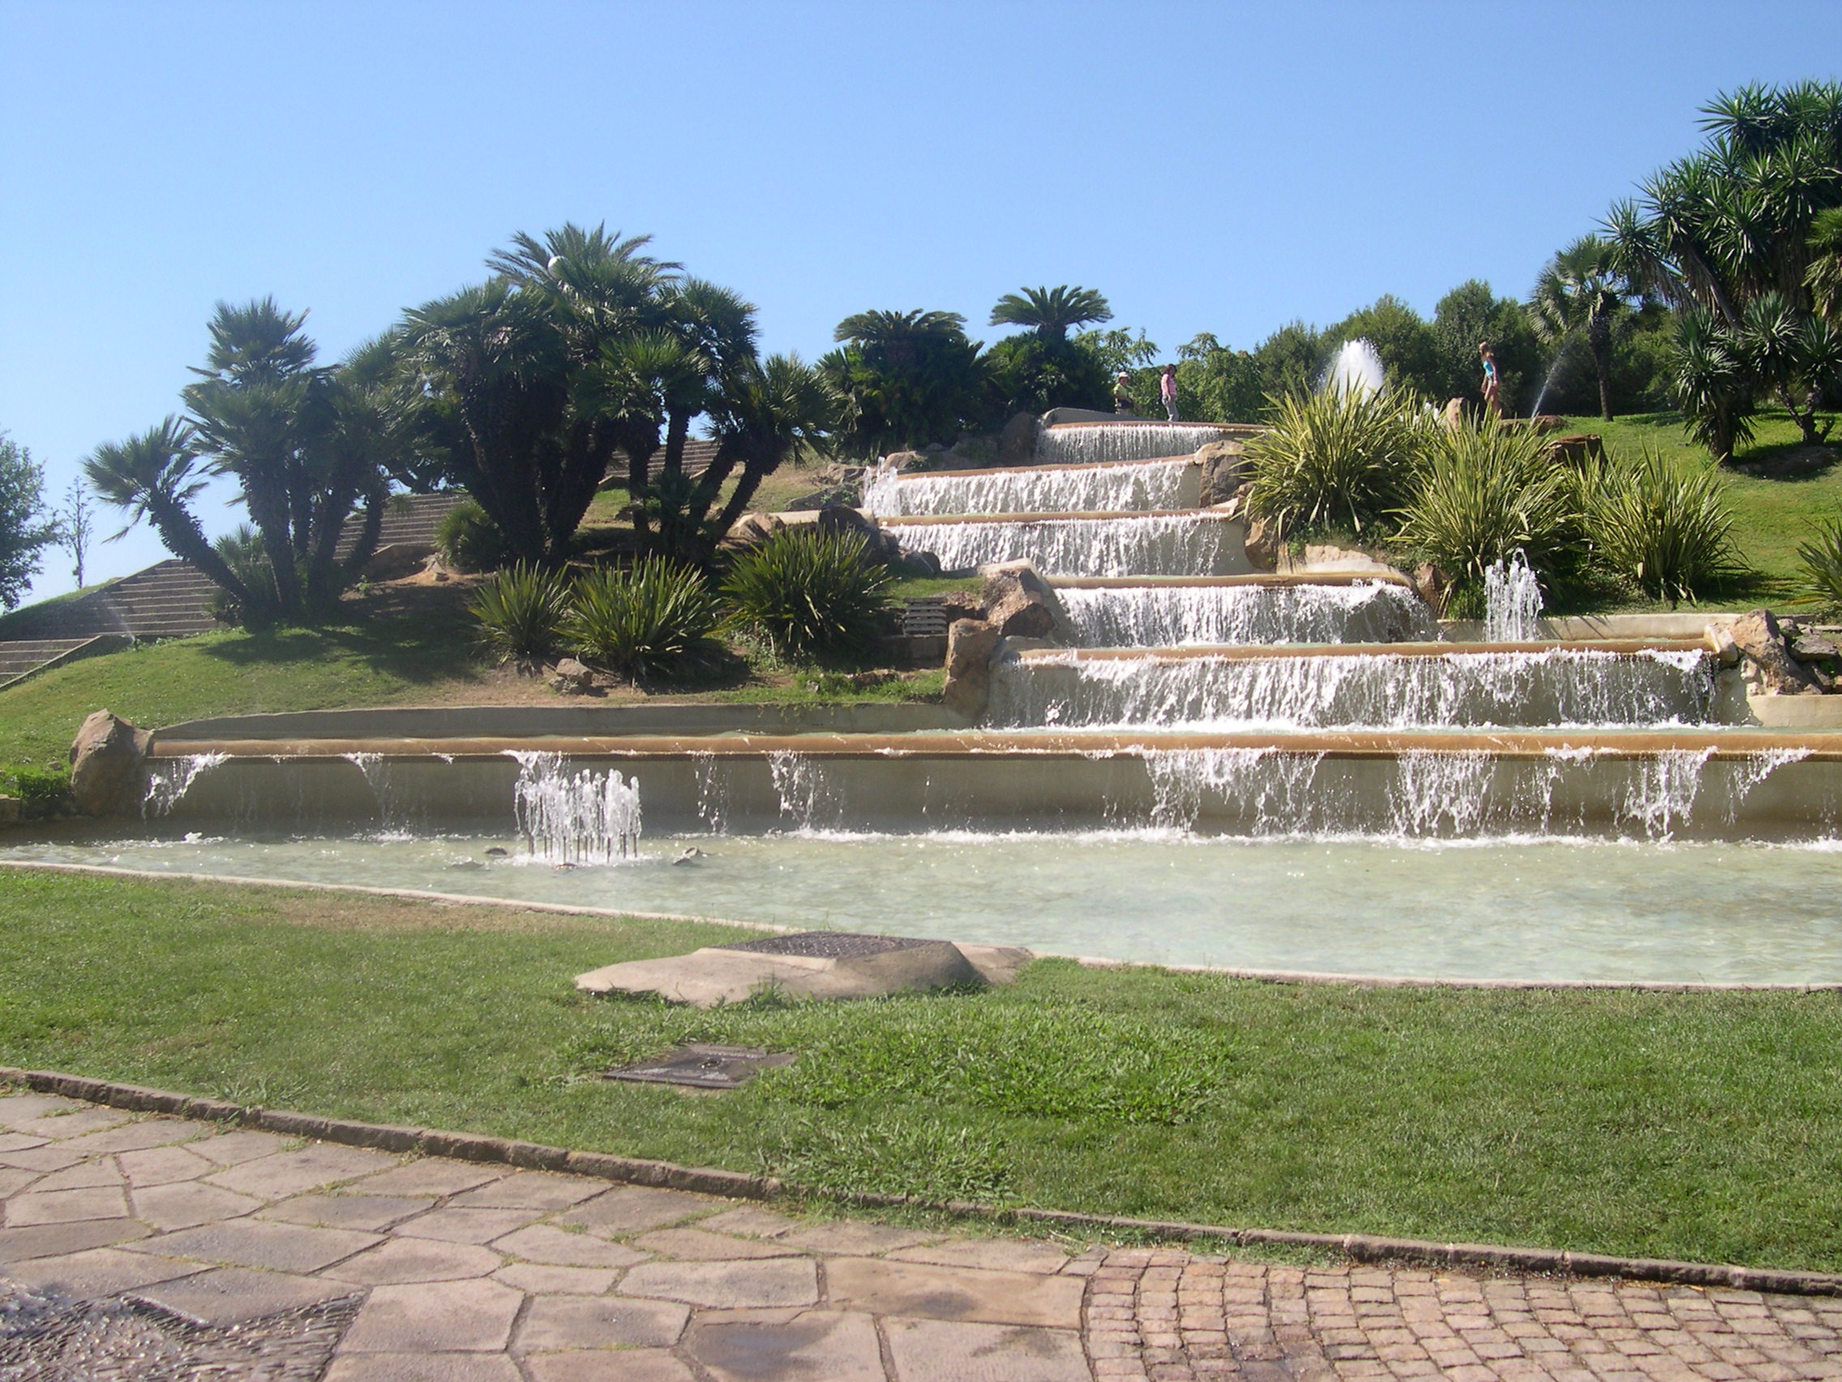
Notes:
Mirador de l´Alcalde

Slide 14
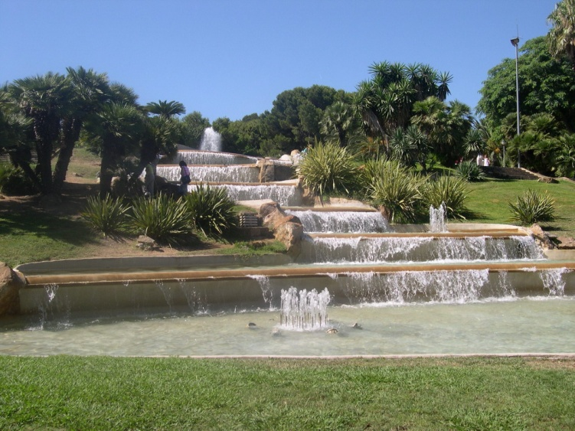
Notes:
Mirador de l´Alcalde

Slide 15
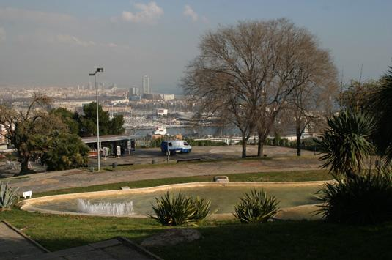

Slide 16
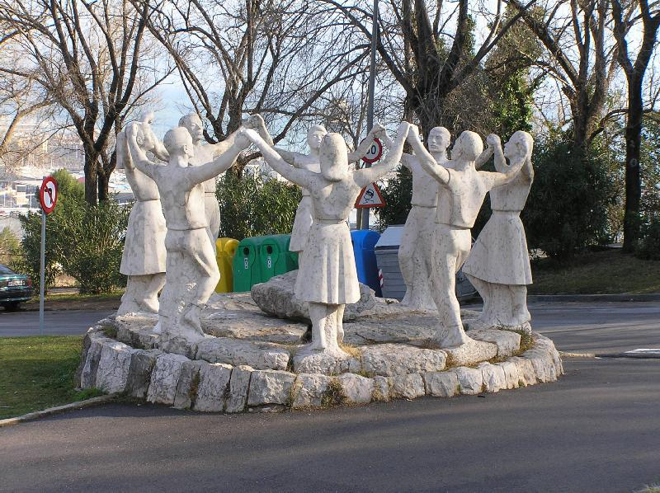
Notes:
Montjuich.-Mirador del Alcalde

Slide 17
Jardins de Petra Kelly
Este jardín memorial minutos goza de una de las más extrañas configuraciones en Barcelona: está ubicado en medio de un Vivero de trabajo municipal.
Se accede a través de una puerta de acceso vehicular ubicado en Montjuïc y debe seguir un sinuoso camino que conduce a través de varias terrazas dedicadas a la celebración de los materiales de siembra, listo para su uso por el Departamento de parques y jardines.

Slide 18
A varias terrazas arriba desde la entrada, hay una pequeña franja llena de detalles: en frente de un árbol de cerezo -arbol favorito de Petra Kelly hay una pequeña esfera de terracota con una figura femenina colocado aquí en el Día de la Tierra en 1993, en homenaje al ecologista alemán.
También hay un pequeño monumento de piedra dedicado a Joseph Beuys, justo al lado de uno de los árboles más valiosos en el cuarto de los niños, debido a su antigüedad y rareza: un Honey-mirto Melaleuca nesophila casi 500 años de antigüedad.
El vivero es un diseño contemporáneo a partir de 1989 por el Batlle arquitectos Enric y Joan Roig y fue concebido como una extensión de un vivero plantas mayores, del Viver Tres Pins.

Slide 19
Construido para abastecer a la ciudad de Barcelona con el material de plantación para la Exposición Universal de 1929, ahora es el último que queda de su tipo en la ciudad.

Slide 20
Vivero Tres Pins
El Vivero Tres Pins supone un espacio verde poco común y de una belleza insospechada y sorprendente para aquellos que no lo han visitado. Recorrerlo permite conocer el lugar del que proceden, desde hace casi un siglo, las plantas que ajardinan los espacios verdes de Barcelona y descubrir que un vivero puede ser, a su vez, un jardín verdaderamente hermoso.
El Vivero Tres Pins se encuentra situado en la vertiente noroeste de la parte alta de la montaña de Montjuïc, en un lugar donde el terreno se ha aprovechado para formar terrazas y taludes que se dedican a la reproducción y conservación de plantas destinadas a los jardines de Barcelona.

Slide 21
En la parte más antigua del vivero se levantan invernaderos, umbráculos y espacios dedicados a los procesos de enmacetado, mientras que en la parte nueva se hallan grandes terrazas donde se acumulan las plantas, así como parcelas dedicadas a la experimentación. La búsqueda de especies de césped con bajas necesidades hídricas y de variedades de rosales que se adapten bien a las condiciones de la ciudad representan dos ejemplos de esta actividad.
En el Vivero Tres Pins se producen anualmente alrededor de unas 225.000 plantas arbustivas y vivaces a partir de esquejes y semillas, como es el caso de los pitosporos, crápulas, hiedras, esparragueras y ligustros, entre otras especies. También hay dos túneles: uno destinado a la producción de plantas y otro destinado a guardar excedentes

Slide 22
Un vivero-jardín
Si la parte más antigua del Vivero Tres Pins aún conserva el encanto de los viveros repletos de plantas y de los lavaderos para el riego, propios de la primera mitad del siglo XX, la parte nueva, mucho más extensa, asume una estructura regular y ordenada que asciende por la montaña. Parece un jardín.
Una ancha carretera serpentea entre las sucesivas y extensas terrazas de almacenamiento de plantas, cuya estructura se asienta sobre taludes cubiertos de césped donde crecen árboles de especies muy variadas.

Slide 23
Los árboles de los taludes y las macetas con plantas que pueblan las terrazas -sobre todo cuando se trata de flores-, ofrecen al visitante un espectáculo colorista y muy vivo, enormemente vistoso.
El jardín de Petra Kelli
Aproximadamente hacia la mitad de la parte nueva del vivero, se hay una pequeña zona junto al camino, plena de significado. Se denomina el Jardín de Petra Kelly, en homenaje a esta ecologista alemana, que fue una de las fundadoras, en 1979, del partido de los verdes. Subiendo, en la parte derecha, se encuentra una pequeña bola de terracota abrazada por una figura femenina, de la misma forma que Petra Kelly abrazó la causa de la Tierra.

Slide 24
  Fue colocada en este lugar el Día de la Tierra de 1993, y tras ella se plantó el árbol preferido de Kelly: un cerezo.
Riego sostenible
En el Vivero Tres Pins, los sistemas tradicionales de riego han dado paso a otros de carácter más sostenible.
De esta forma, el agua de la red ha sido sustituida por agua del nivel freático de Barcelona. Las aguas del subsuelo se bombean hasta el Vivero Tres Pins desde el punto de captación que se ubica a la altura del Gran Teatre del Liceu, en las Ramblas.
El Vivero Tres Pins también constituye el punto de almacenamiento y distribución del agua del subsuelo destinada al riego de otros parques y jardines de la montaña de Montjuïc.

Slide 25
Vegetación
La variedad de especies de plantas que se pueden encontrar en este lugar es muy amplia, teniendo en cuenta que se almacenan las destinadas a los espacios verdes de Barcelona. Sin embargo, merece destacar otro tipo de vegetación, que es la que propiamente "ajardina" el Vivero Tres Pins.
En la parte más antigua del vivero se elevan grandes ejemplares de palmera de Canarias (Phoenix canariensis), de ailanto (Ailanthus altissima), de morera (Morus alba), de laurel (Laurus nobilis), de acacia (Robinia pseudoacacia), de ciprés (Cupressus sempervirens) y de olmo (Ulmus pumila). Destacan, por su excepcionalidad, dos árboles: un Ulmus sieboldi y un Rhus typhyna y, por sus dimensiones, un pitosporo (Pittosporum tobira) realmente gigantesco.

Slide 26
Los árboles que ornamentan los parterres ataludados de la parte nueva del vivero constituyen un buen ejemplo de los que se pueden encontrar en las calles de Barcelona y también en los parques y jardines de la ciudad.
Así, en esta parte abundan los pinos piñoneros (Pinus pinea) y pinos blancos (Pinus halepensis), encinas (Quercus ilex), tipuanas (Tipuana tipu), sóforas (Sophora japonica), plátanos (Platanus X hispanica), Prunus cerasifera atropurpurea, sauces llorones (Salix Babylonica), almeces (Celtis australis), acacias (Robinia pseudoacacia) y Ginkgo biloba, entre muchos otros.

Slide 27
Historia
El Vivero Tres Pins recibe su nombre de los tres antiquísimos pinos piñoneros que se levantaban en la zona de la montaña de Montjuïc donde, en la actualidad, se emplaza el vivero municipal. A principios del siglo XX, este lugar era un merendero llamado la fuente de los Tres Pins -fuente que todavía brota en el interior del vivero-, donde se reunían las familias para pasar un día al aire libre o celebrar fiestas populares, como el entierro de la sardina.
En la década de los años veinte, se creó un espacio destinado a abastecer Barcelona de plantas para la Exposición Universal del 1929.

Slide 28
Posteriormente, se convirtió en el primer vivero municipal dedicado a la producción de plantas destinadas a las zonas verdes de la ciudad.
En la actualidad es el único que queda en Barcelona.

Slide 29
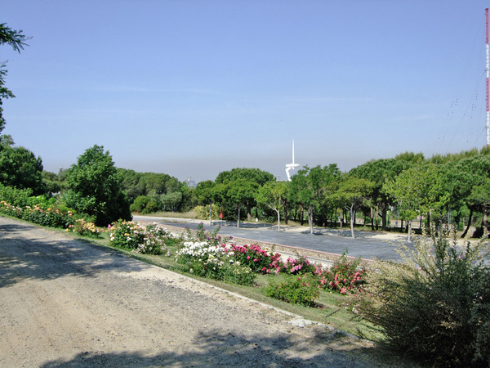
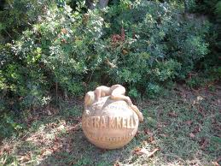
Notes:
Jardins de Petra Kelly

Slide 30
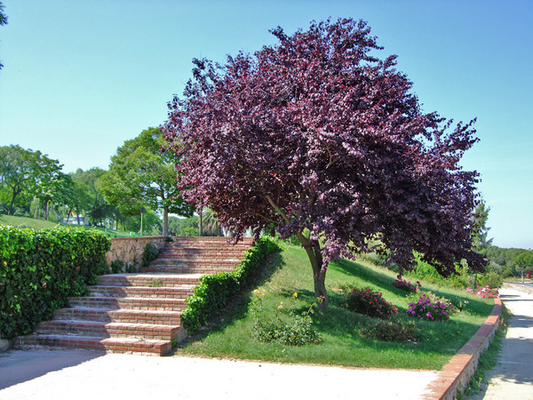
Notes:
Jardins de Petra Kelly

Slide 31
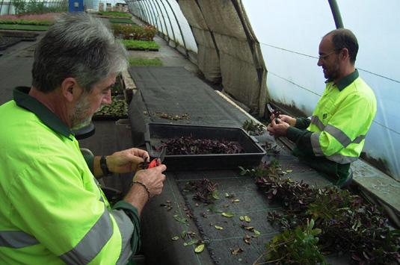
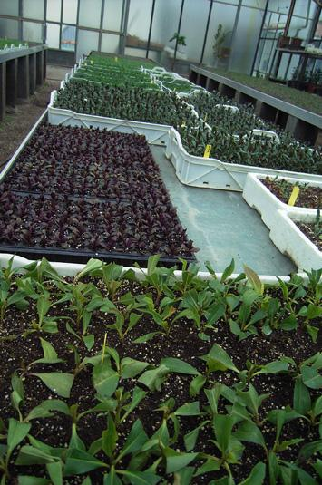
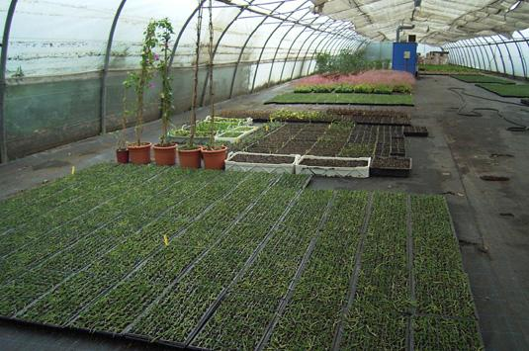
Notes:
Vivers Tres Pins

Slide 32
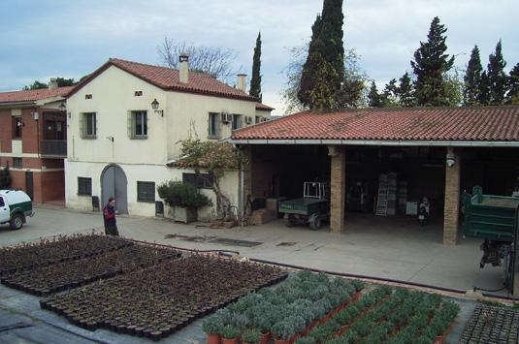
Notes:
Vivers Tres Pins

Slide 33
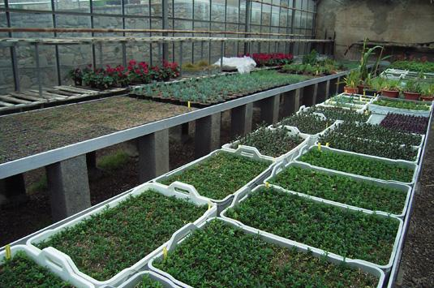
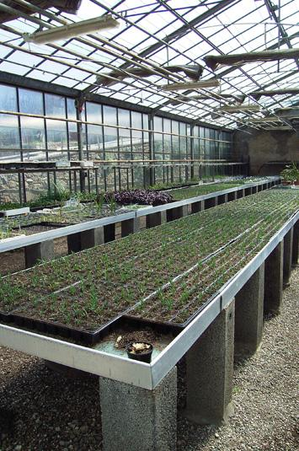
Notes:
Vivers Tres Pins

Slide 34
Parc de la Primavera
El Parc del Barri de la Primavera es uno de los espacios públicos más recientes desarrolladas en la ciudad mediante la reivindicación de tierras que anteriormente no utilizado.
Situado en la ladera norte de Montjuïc frente al centro histórico de la ciudad de Barcelona, esta área ha sido el extremo sur de la ciudad hasta tiempos relativamente recientes.
Sus empinadas colinas han sido el hogar de familias de bajos ingresos que viven en viviendas modestas, incluyendo chozas, que antes de meter la ladera hasta que las operaciones de remoción "barrio bajo" los Juegos Olímpicos de 1992.

Slide 35
El sitio en el que se encuentra el parque ha tenido una variedad de usos en el pasado, a pesar de su difícil topografía: la minería en pequeña escala, la industria ligera y la vivienda son las más obvias. Esta variedad de usos a través del tiempo dejó una gruesa capa de suelos inestables y escombros mezclados con tierra contaminada con basura y escombros, que tuvo que retirarse antes de la excavación, junto con la mayor parte de la vegetación establecida. El diseño y construcción de este parque incluye la restauración de un refugio antiaéreo conocido como 307 y la construcción de un nuevo y muy grande instalación subterránea tratamiento de basura, coloca precisamente debajo de la zona de juegos para niños.

Slide 36
La elección de la plantación se compone de bien probado especies mediterráneas, combinado con alguna plantación experimental como la plantación masiva de especies de sauces locales como la estabilización del suelo en ciertas áreas. Esta es una solución novedosa en el contexto urbano de una ciudad mediterránea española y queda por ver si será aceptado dentro de la gama de soluciones de ingeniería aceptables en el futuro.
El parque ya es popular con los vecinos y los visitantes tratando de encontrar su camino a través de las vías de acceso laberínticas que conducen a la colina de Montjuïc, ya que ofrece excelentes vistas sobre la ciudad y ofrece muy necesarios pistas visuales para encontrar la ruta correcta a los distintos turísticos más atractivos por encima del lugar.

Slide 37
El proceso de diseño fue desarrollado por el Departamento de Parques y Jardines, encabezada por el Jefe Arquitecto Patrizia Falcone, el Arquitecto del Paisaje Gabino Carballo, y Lluís Abad como experto hortícola. L a las difíciles condiciones del sitio requiere un valioso aporte de la Construcción Ingeniero Lluís Capilla.
Estadísticas: Superficie total: 19.500 m2, el cambio en el nivel del suelo del parque: 28 m; Presupuesto total: 2,451,464.37 euros; presupuesto de plantación: 356,161.67 euros

Slide 38
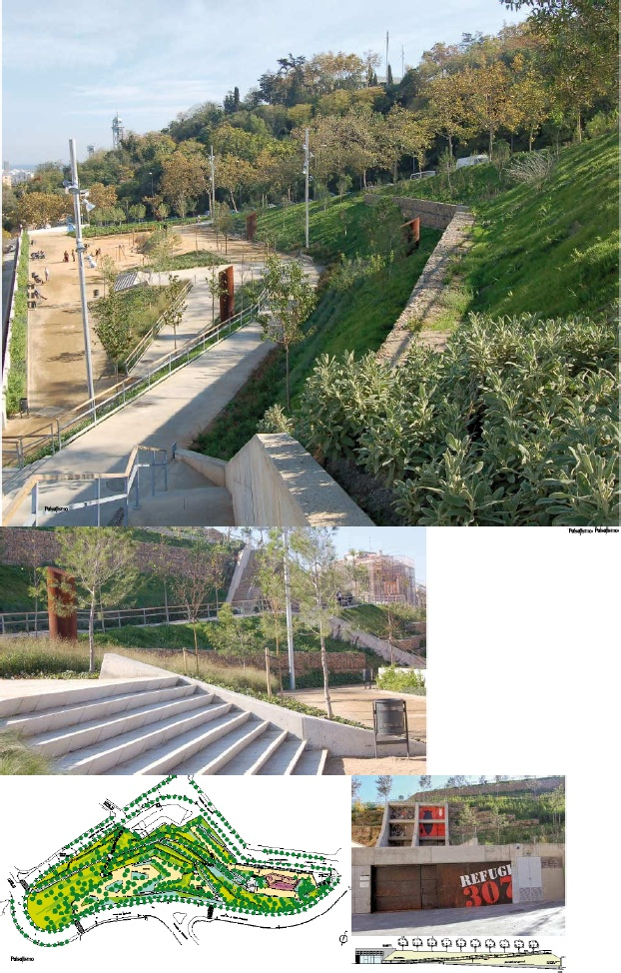
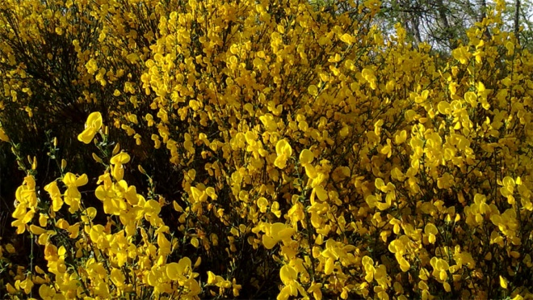
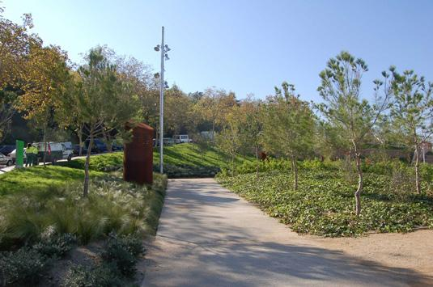

Slide 39
Jardines de Costa i Llobera
Un jardín de plantas suculentas y semi-tropicales en una antigua cantera con vistas al mar.
Por desgracia, el jardín también tiene vistas a una calle ruidosa y puede que sea esto lo que ha dado lugar a su relativo descuido de sus jardineros y por los visitantes.
Sin embargo, en algunas zonas la siembra es espectacular.

Slide 40
JARDINS MOSEN COSTA I LLOBERA
La colección presentada por el Mossèn Costa i Llobera Gardens es considerado uno de los más importantes en el mundo de las plantas suculentas. Clasificaciones aparte, este jardín de plantas áridas, poco dado a la frivolidad, tiene la capacidad para deslumbrar al visitante con su gran cantidad y variedad de cactus y plantas tropicales.
Este jardín no es nada como huertos urbanos, ni los otros jardines se encuentran en la ciudad. No tiene áreas de juegos infantiles o carreras de perros, pero no los necesita.
Sus vistas sobre el mar y su propia visión son suficientes.

Slide 41
Más que un espacio verde para relajarse, leer al aire libre o jugar, es un museo para visitar que le sorprenderá por la gran variedad de formas y tamaños que estas aguas carnoso, conservando las plantas pueden adoptar.
El diseño del jardín es perfecto para contemplar grupos de plantas.
Historia
Los jardines fueron creados a finales de los años sesenta, bajo la supervisión del jefe de jardineros municipales, profesor de la Escuela de Jardinería de Barcelona (Barcelona huertos escolares) y el catalán Joan Pañella cactologísta, junto con el arquitecto Joaquim María Casamor, que era el director de Parques y Jardines de la época.

Slide 42
Se encuentran en un espacio que fue ocupado una vez por anti-aire, baterías.
Los jardines se han dedicado a coleccionar y exhibir los cactus y otras plantas suculentas y tropicales desde el principio, ya que su orientación (Miramar zona, al sur este) y la pendiente a favor de este tipo de vida vegetal.
En los años treinta había algunas viejas plantaciones en la zona que se dedican a estas plantas y que sirvió de ejemplo y motor para después crear el jardín.
En el apogeo de su esplendor, el jardín contenía hasta 800 especies diferentes.

Slide 43
El espíritu inicial de la estética del jardín y la distribución de las especies con un fin decorativo se recuperaron durante una restauración llevada a cabo en 2006 y 2007. En algunos casos, las especies fueron recuperados, tales como la neocelsianus Oreocereus. Asimismo, las plantas se están incorporando nuevos que antes no existían, como la Xanthorrhoea y árboles Floss Seda (Chorisia speciosa).
Los jardines rinde homenaje al poeta Miquel Costa i Llobera la escultura L'au temporals dels Ros i Bofarull, al profesor Joan Pañella con un monolito por Txell Duran, y la tradición local con la figura de bronce realista de la puntaire por Viladomat.

Slide 44
Vegetación
La orientación sureste, con vistas al mar, crea un microclima que permite tener una gran diversidad de bosques y arbustos que no se pueden encontrar en otras zonas de Barcelona, ​​como es el caso del Ficus (Ficus sp), Whiteflower Kurrajong (Brachychiton populneus), Australian Plata Roble (Grevillea robusta), Bauhinia grandiflora, etc También permite la presencia de muchas plantas subtropicales suculentas, entre las cuales hay una importante colección de cactus de todas las formas y tamaños: altas columnas, en forma de globo, recto , inclinado, solitario y agrupados.

Slide 45
Cada uno florece a partir de su ciclo biológico, con colores individuales y formas. Además, los jardines tienen una colección de plantas mediterráneas y aclimatado como algarrobos (Ceratonia siliqua) y olivos (Olea europaea).
Las especies de palmeras son también muy notables.
Un jardín de plantas suculentas y semi-tropicales en una antigua cantera con vistas al mar.
Por desgracia, el jardín también tiene vistas a una calle ruidosa y puede que sea esto lo que ha dado lugar a su relativo descuido de sus jardineros y por los visitantes.
Sin embargo, en algunas zonas de plantaion son espectaculares.

Slide 46
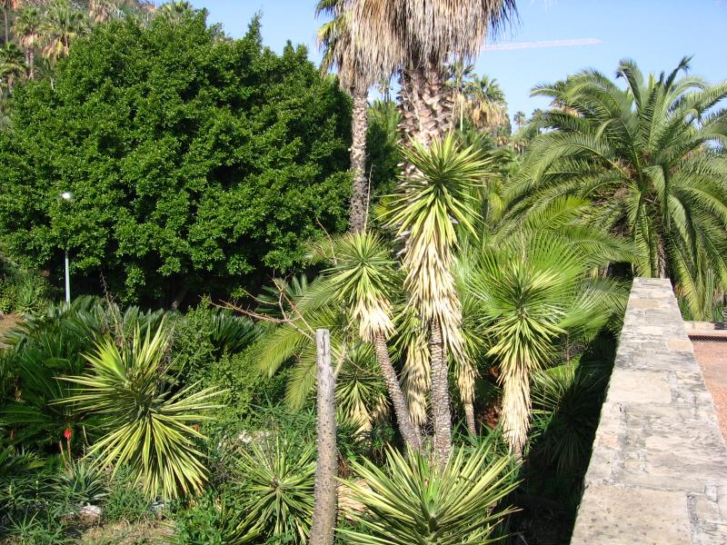
Notes:
Jardins de Mossen Costa i Llobera.-

Slide 47
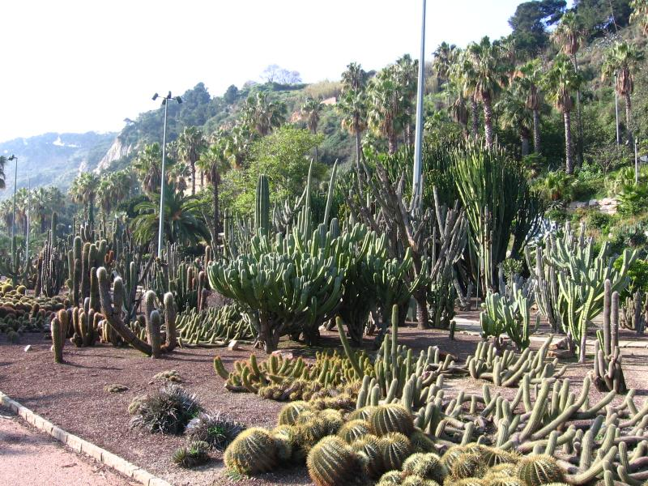
Notes:
Jardins de Mossen Costa i Llobera.-

Slide 48

Notes:
Jardins de Mossen Costa i Llobera.-

Slide 49
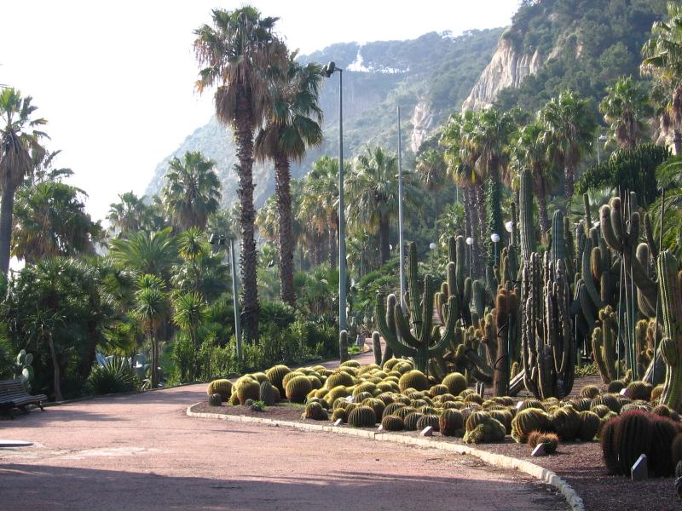
Notes:
Jardins de Mossen Costa i Llobera.-

Slide 50
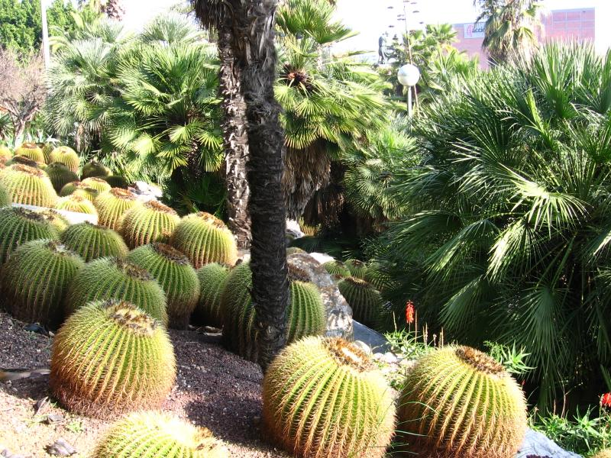
Notes:
Jardins de Mossen Costa i Llobera.-

Slide 51
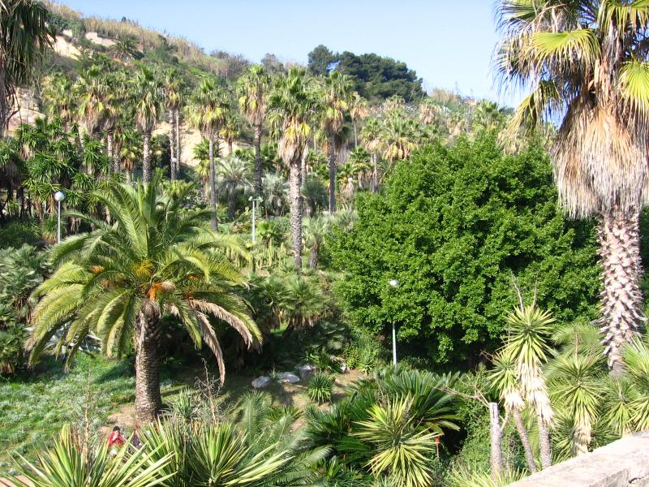
Notes:
Jardins de Mossen Costa i Llobera.-

Slide 52
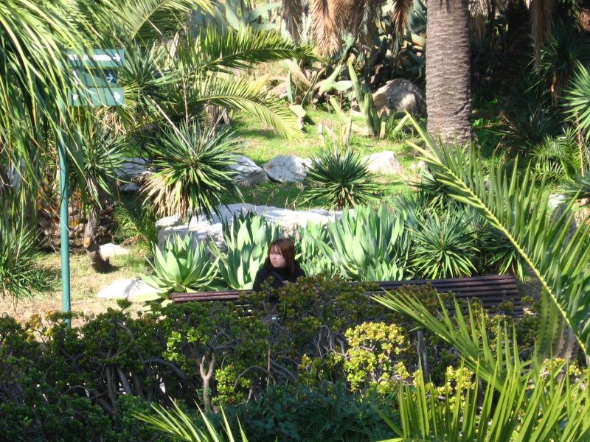
Notes:
Jardins de Mossen Costa i Llobera.-

Slide 53
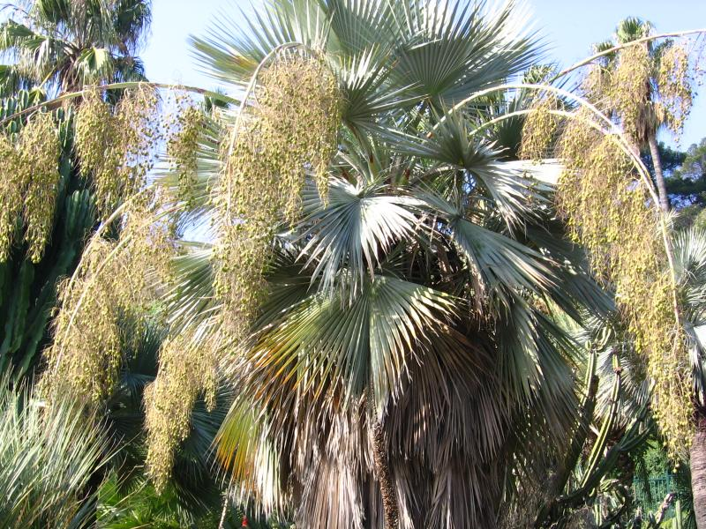
Notes:
Jardins de Mossen Costa i Llobera.-Brahea glauca

Slide 54

Notes:
Jardins de Mossen Costa i Llobera.-

Slide 55

Notes:
Jardins de Mossen Costa i Llobera.-

Slide 56

Notes:
Jardins de Mossen Costa i Llobera.-

Slide 57

Notes:
Jardins de Mossen Costa i Llobera.-

Slide 58
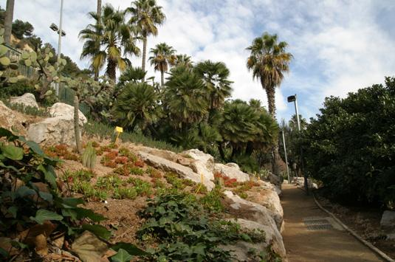
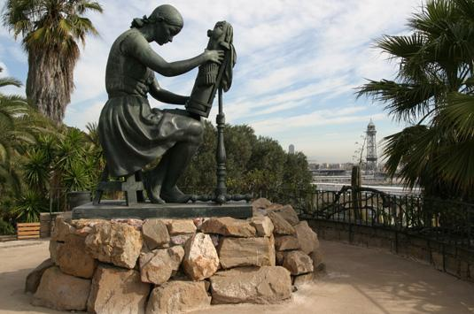
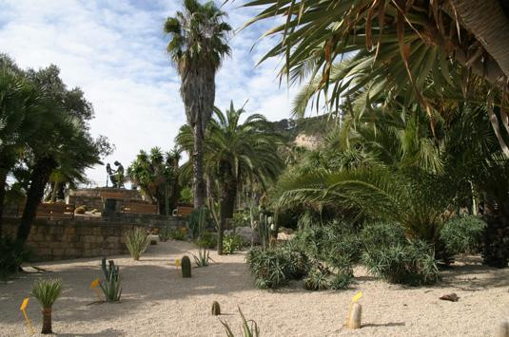
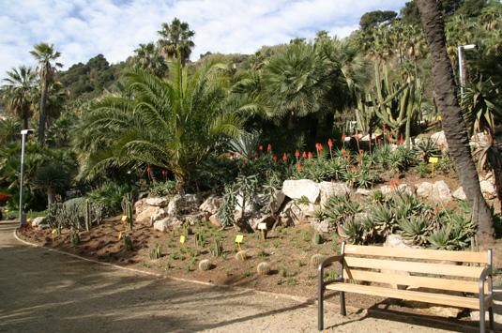

Slide 59
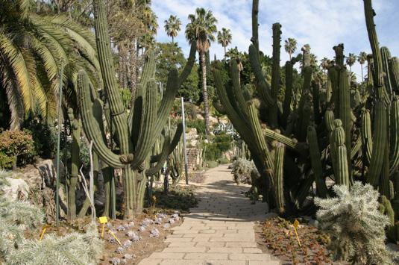
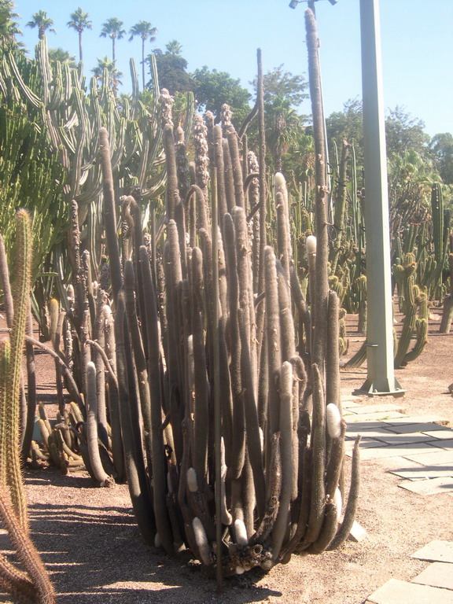
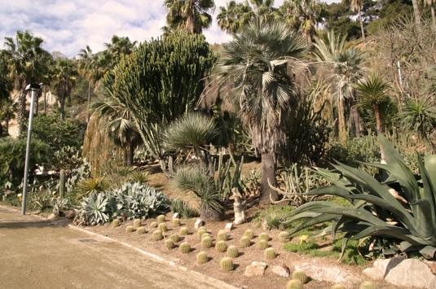
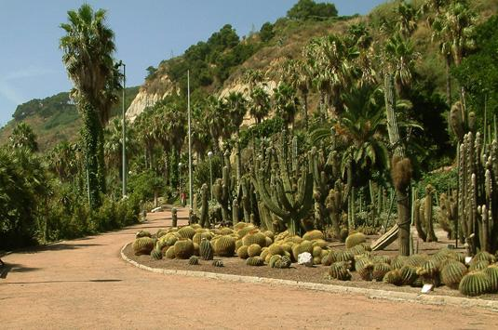
Notes:
Jardins de Mossen Costa i Llobera.-

Slide 60
Parque del Poblenou
Este parque, situado entre la última línea de edificaciones del Poblenou del frente marítimo y el mar, es uno de los espacios verdes del litoral con acceso más directo a la playa. En todas partes hay caminos que nos llevan hasta la arena, paseando por zonas sombreadas con una vegetación muy mediterránea. Un lugar que reproduce el paisaje propio de algunas franjas de encuentro entre el mar y la tierra: playas, dunas y arboledas.
El parque del Poblenou, situado al final de la Vila Olímpica, es un gran pinar y, a medida que nos acercamos al mar, un espacio lleno de dunas que protegen el parque de los vientos de levante.

Slide 61
. El primer tramo, junto al acceso de la calle Salvador Espriu, sigue brevemente el final del parque de la Nova Icària, claramente identificable por uno de sus puentes de madera.
En esta zona del parque del Poblenou destaca un lago y una gran explanada que permite hacer deporte.
En definitiva, está situado al principio de una larga franja pavimentada que recorre el parque de punta a punta, junto a una calle ancha con tres nombres, en función de dónde nos encontremos, y un considerable tráfico de vehículos.

Slide 62
El paseo
El parque queda separado de los coches por esta especie de paseo de acceso donde hay plantada una larguísima hilera de álamos blancos muy bien alineados y numerosos setos vegetales no demasiado largos y en forma de rectángulo, tupidos y cuidadosamente recortados.
Los setos vegetales están distribuidos de forma irregular, lo que permite crear una progresión de espacios de alejamiento del tráfico y de acercamiento a la tranquilidad del parque.
Aquí ya encontramos bancos de madera, básicamente sillas anchas, que invitan a sentarse un rato. Y también hay pistas de petanca.

Slide 63
Desde la explanada hacia el mar, pasando por uno de los muchos caminos pavimentados que empiezan en el paseo de acceso, a la altura del lago y la explanada, el terreno se eleva ligeramente.
Aquí encontramos grandes praderas y espacios de descanso separados por pequeños muros bajo la copa protectora de los árboles, sobre todo de los pinos.
El pinar
Al final de este primer tramo del parque del Poblenou encontramos la calle de la Llacuna, que lo cruza, con circulación en doble sentido y vehículos que van y vienen de la playa. Aquí es donde empieza la parte más naturalizada del parque.

Slide 64
Se trata de un gran pinar situado en una extensa pradera con pequeños caminos. Cuando llega el buen tiempo, muchos usuarios buscan un lugar con sombra -o al sol para broncearse- para poder estirarse y disfrutar del olor de los pinos y el mar, que es una mezcla excepcionalmente agradable.
Las dunas
Están básicamente ubicadas en una parte algo separada del conjunto del parque por la avenida del Litoral. La mayor de todas acaba en la arena, donde se funden el parque y la playa de la Mar Bella. Es un espacio muy soleado, cubierto con la escasa vegetación capaz de resistir la salinidad del mar que tiene justo al lado. Es, con diferencia, el lugar más natural y más salvaje. Las otras dos playas vecinas al parque del Poblenou son las de la Nova Icària y la de Bogatell.

Slide 65
Vegetación
La especie más destacada de este parque, que encontramos abundantemente por todas partes, es el pino piñonero (Pinus pinea). En la zona del paseo exterior, los álamos blancos (Populus alba) comparten espacio con los setos vegetales hechos, muchos de ellos, con bambú (Phyllostachys sp.). También son abundantes en todo el parque los setos vegetales de aligustres (Ligustrum lucidum), laurel (Laurus nobilis) y lentisco (Pistacia lentiscus).
En la zona próxima al estanque, entre los pinos piñoneros, encontramos pinos carrascos (Pinus halepensis) y algún algarrobo (Ceratonia siliqua).
A medida que nos acercamos a las dunas, junto a la playa empezamos a encontrar palmeras datileras (Phoenix dactylifera) y washingtonias (Washingtonia filifera).

Slide 66
El parque también cuenta con algunos eucaliptos (Eucalyptus globulus) y, en los caminos que hay al otro lado del parque, paralelos al paseo, abundan las especies aromáticas, como el tomillo (Thymus vulgaris), el romero (Rosmarinus officinalis) y grandes matas de Lavandula dentata y Salvia microphylla.
Arte y arquitectura
Repartidos entre las dunas del parque, encontramos los restos de un barco con bandera libanesa, el Ashraf II.
Se trata de la chimenea y dos trozos de la popa, uno con una parte de la cubierta del barco y la otra con la hélice de bronce y el timón.

Slide 67
Estos restos quedaron bastante tiempo varados en la playa, hasta que los arquitectos Manuel Ruisánchez y Xavier Vendrell, autores del proyecto del parque del Poblenou, decidieron aprovecharlos como elementos destacados de este espacio verde.
Historia
El parque del Poblenou es, junto con el del Port Olímpic, el de la Nova Icària, el de las Cascades y el de Carles I, uno de los cinco grandes espacios verdes que se construyeron en los antiguos terrenos industriales del Poblenou a principios de los noventa.

Slide 68
Barcelona recuperó estos terrenos y dedicó una parte de ellos a la creación de nuevos espacios verdes públicos. Esta actuación formó parte de la importante renovación urbanística que se llevó a cabo en la fachada litoral de la ciudad con motivo de los Juegos Olímpicos de 1992.

Slide 69
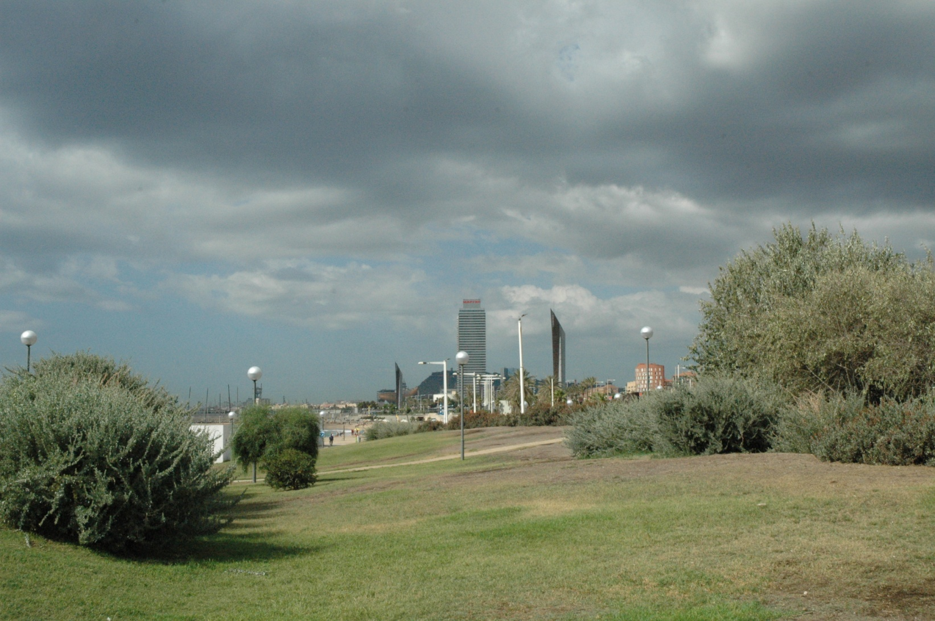
Notes:
Parc del Poblenou

Slide 70
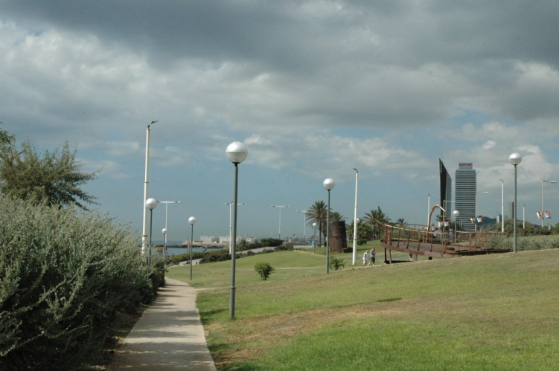
Notes:
Parc del Poblenou

Slide 71
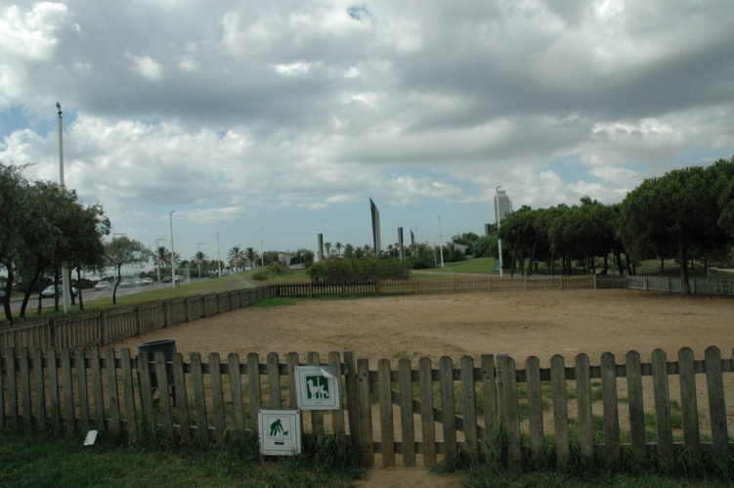
Notes:
Parc del Poblenou

Slide 72
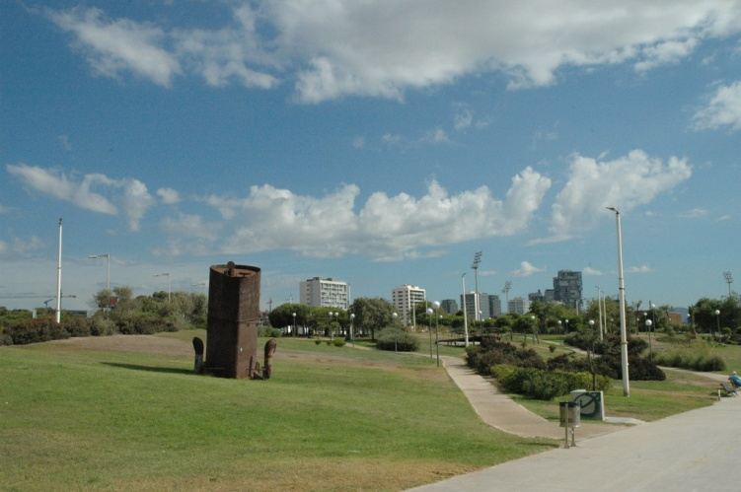
Notes:
Parc del Poblenou

Slide 73
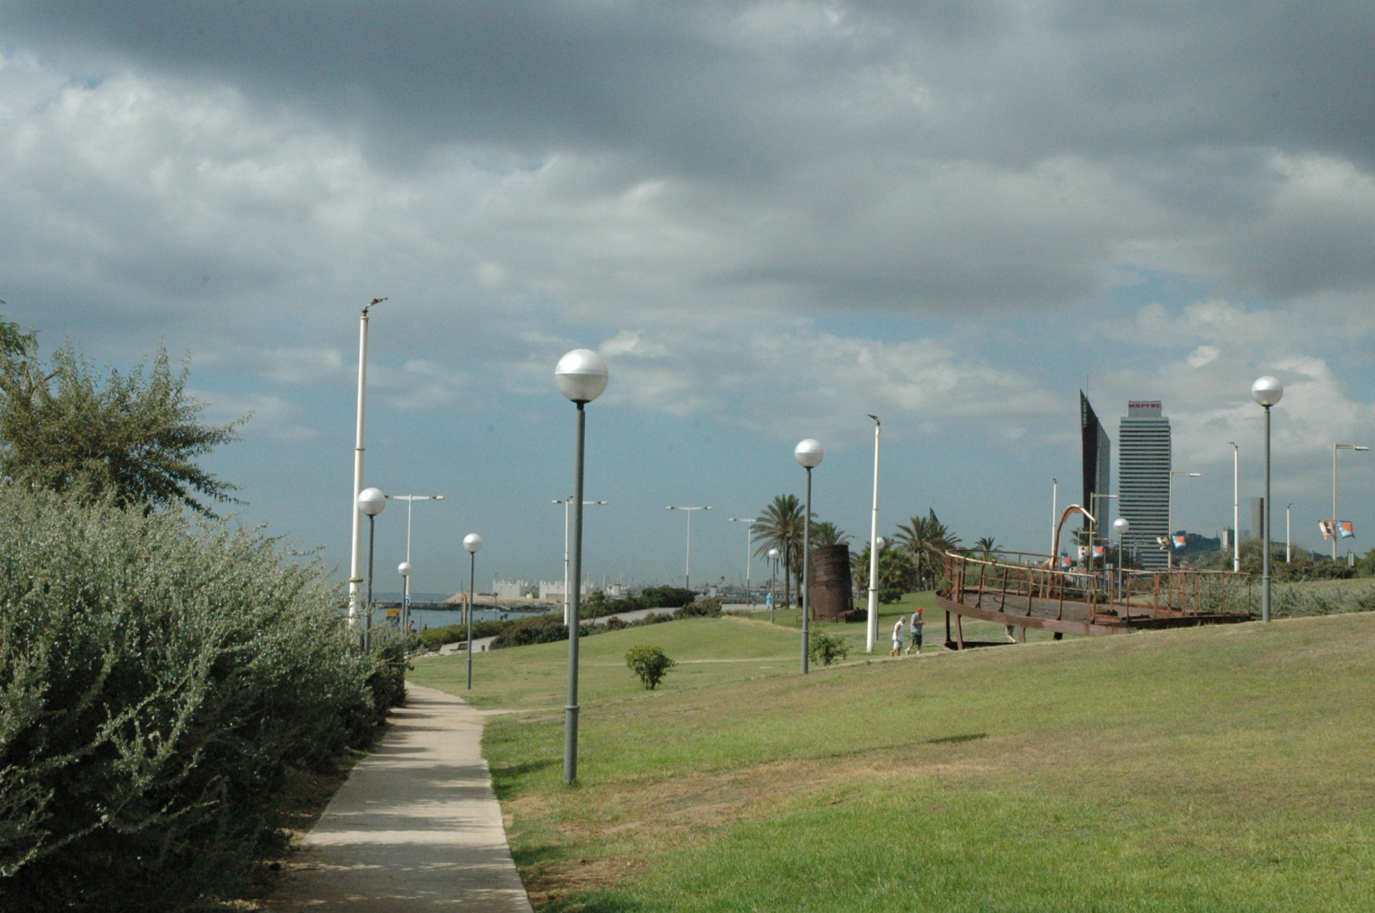
Notes:
Parc del Poblenou

Slide 74
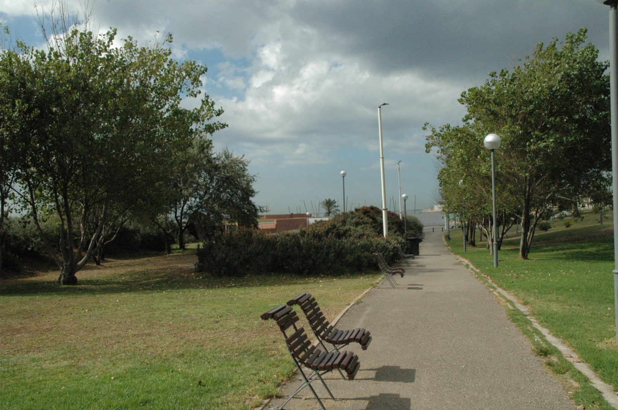
Notes:
Parc del Poblenou

Slide 75
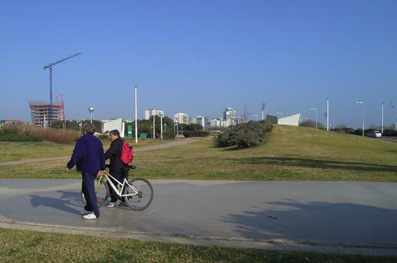
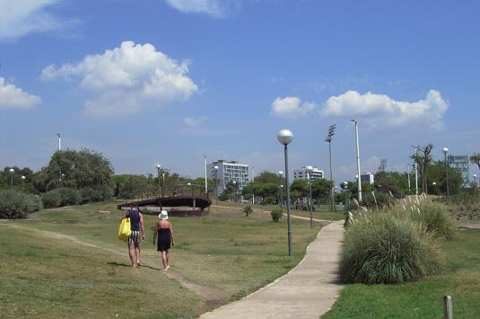
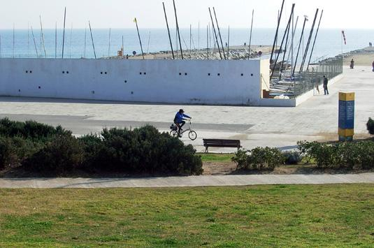
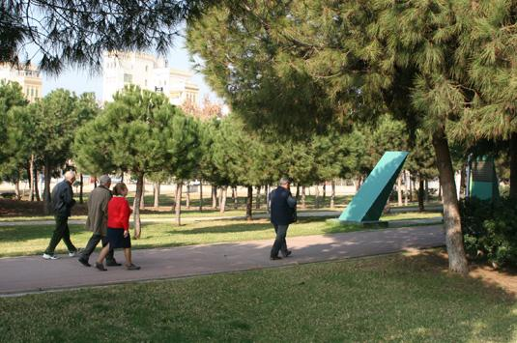

Slide 76
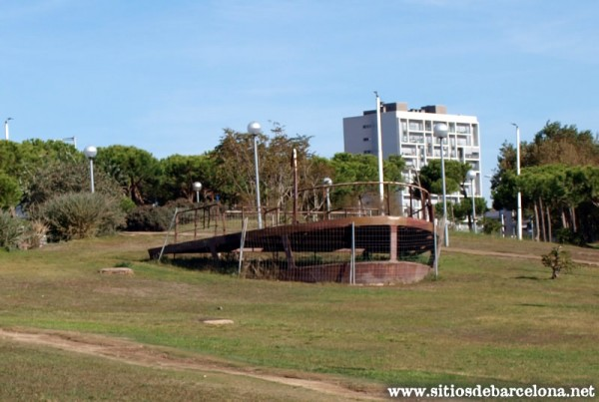
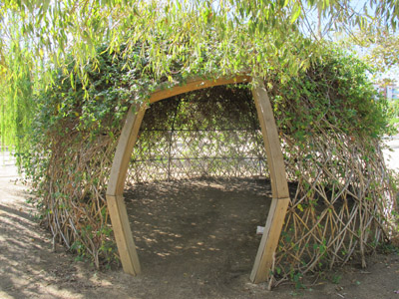
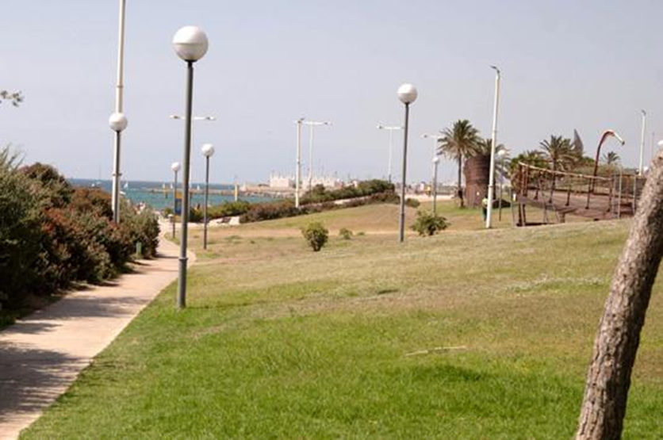
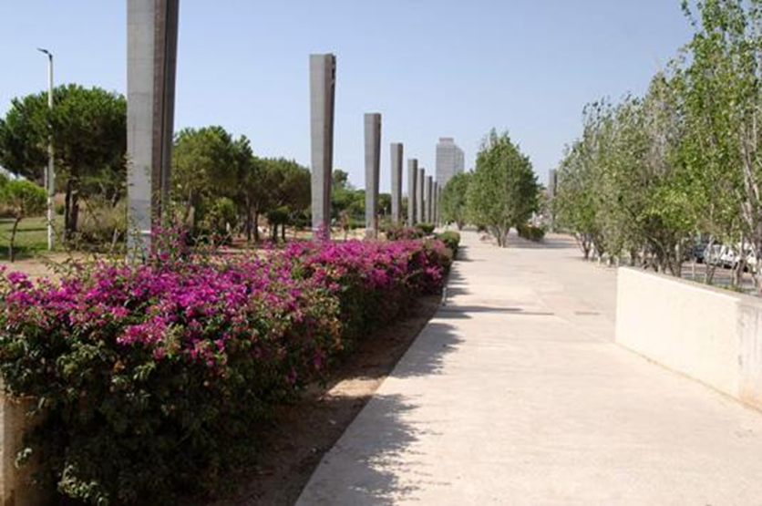

Slide 77
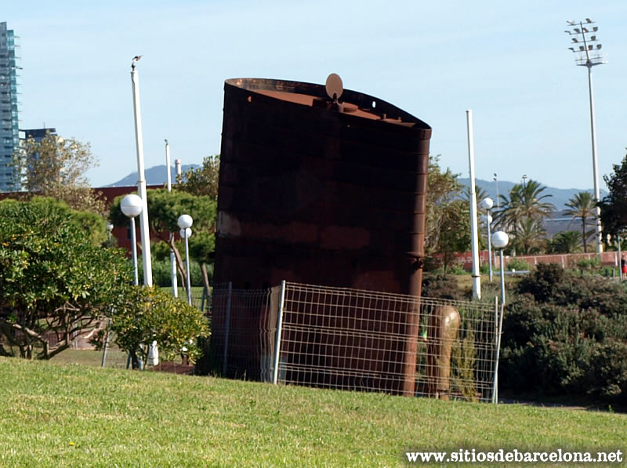
Parc del Poble Nou
Notes:
Parc del Poble Nou

Slide 78
Parc del centre del Poble Nou
Son más de cinco hectáreas de verde donde predomina la vegetación autóctona mediterránea, que comparte espacio con áreas temáticas y con el vanguardismo de su diseño, obra del arquitecto francés Jean Nouvel.
Es, como otros, un lugar para pasear, jugar, leer o charlar, pero es también un lugar para contemplar. Es un espacio espectacular donde cada elemento vegetal o del mobiliario urbano cumple una doble función práctica y decorativa.

Slide 79
Un ejemplo son los puntos de luz de diferente tipología, que, sabiamente integrados en los espacios, no sólo realzan el diseño y la vegetación, sino que son por sí mismos motivo de admiración, ya sea en forma de pebeteros, perchas o bolas metálicas dejadas en el suelo.
Pebeteros que acogen plantas y otros originales jardineras verticales contribuyen a dar carácter al recinto.
Este esfuerzo por el diseño no excluye que también haya juegos infantiles, pistas de petanca, parking para bicicletas, mesas de ping-pong y áreas para perros.

Slide 80
El parque está encajado en un triángulo formado por tres islas diferenciadas, cada una de las cuales hay zonas temáticas con funciones concretas.
Entre las más sorprendentes se encuentra el Cráter-pozo del mundo, un camino en forma de espiral rodeado de flores, en su mayoría buganvillas, que simula un cráter.
O Nidos y pozos de los cielos: los nidos son espacios que invitan al reposo con enredaderas que hacen de tapiz, y los pozos del cielo, unas estructuras metálicas con malla recubiertas de flores y lianas.

Slide 81
Cabe mencionar también las Vueltas y helechos gigantes, un espacio formado por una secuencia de cuatro vueltas vegetales que van perdiendo altura a medida que se acercan al denominado paisaje lunar, una montaña con la que se cierra la perspectiva del parque y que resulta ser la cobertura de la central de recogida neumática de residuos.
Otros espacios para ver son la Plaza de la sardana, los Ramos de flores, las Cabañas bajo la lluvia, la Isla bajo la cúpula, los Espacios y jardines aromáticos, el Túnel de flores o los Troncos pilones.

Slide 82
Un modelo de sostenibilidad
Este parque ha sido diseñado con criterios medioambientales. Cuenta con un dispositivo de almacenamiento y tratamiento de aguas que garantiza el riego a todos los puntos del parque a través de un sistema de goteo con agua freática. Mediante este sistema, cada planta recibe la cantidad de agua que necesita para su desarrollo.
Vegetación
La vegetación es la gran protagonista de este parque. Sólo llegar se puede ver que su perímetro está aislado del exterior por una valla de buganvillas. Ya en el interior, la variedad de especies es destacable por su cantidad y su utilización como elemento ornamental.

Slide 83
Predomina la vegetación autóctona mediterránea, que favorece la correcta aclimatación de las especies. Hay unos 1.000 árboles, además de 35 palmeras.
Más de 5.000 arbustos y una cifra similar de cactus y plantas suculentas y casi 11.000 trepadoras, sin olvidar las más de 1.400 plantas herbáceas y las 48 especies diferentes que se pueden oler. La vegetación debe ejercer de techo natural del parque, que dejará pasar la luz.
Varias entidades vecinales del distrito, como la del Poblenou o la de Gran Via-Espronceda-Perú, recordaron, en un comunicado, que, para hacer el proyecto, los contactos con los vecinos fueron "insuficientes" y faltó "rigor" en las sesiones conjuntas.

Slide 84
Por ello, lamentaron los "graves defectos de concepción" con las que nace el parque.
Entre ellas, que está dividido "en cuatro trozos", ya que lo cruzan varias calles "que antes --de la construcción del parque-- no existían".
También discrepan de los muros de cemento, creados por Jean Nouvel, que rodean el parque. Según los vecinos, esto implica que la zona verde "no está integrada al barrio" y dificulta su acceso.
Desde el Ayuntamiento, se relativizan las críticas de los vecinos, y aseguraron que el Parque Central del Poblenou es un proyecto muy innovador y que rompe esquemas, con lo que puede generar algunas susceptibilidades que, con el paso de los años, se irán suavizando.

Slide 85
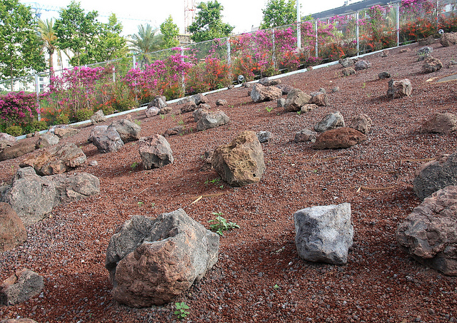
Notes:
Parc del Centre del Poble Nou

Slide 86
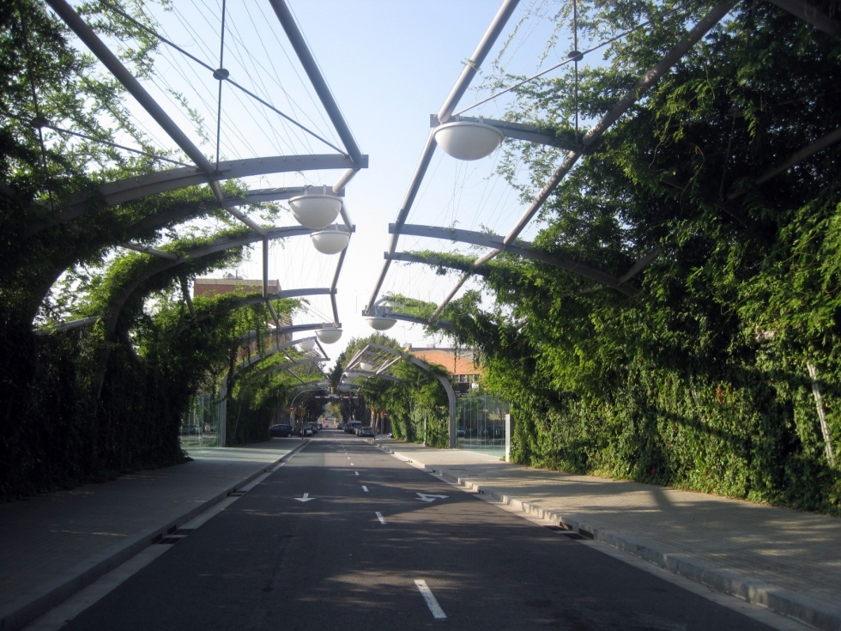
Notes:
Parc del Centre del Poble Nou

Slide 87

Notes:
Parc del Centre del Poble Nou

Slide 88

Notes:
Parc del Centre del Poble Nou

Slide 89

Notes:
Parc del Centre del Poble Nou

Slide 90

Notes:
Parc del Centre del Poble Nou

Slide 91

Notes:
Parc del Centre del Poble Nou

Slide 92

Notes:
Parc del Centre del Poble Nou.-Plaça de la Sardana

Slide 93

Notes:
Parc del Centre del Poble Nou

Slide 94

Notes:
Parc del Centre del Poble Nou

Slide 95

Notes:
Parc del Centre del Poble Nou

Slide 96


Slide 97

Notes:
Parc del Centre del Poble Nou.-Nidos

Slide 98

Notes:
Parc del Centre del Poble Nou

Slide 99

Notes:
Parc del Centre del Poble Nou

Slide 100

Notes:
Parc del Centre del Poble Nou

Slide 101

Notes:
Parc del Centre del Poble Nou

Slide 102

Notes:
Parc del Centre del Poble Nou

Slide 103

Notes:
Parc del Centre del Poble Nou

Slide 104

Notes:
Parc del Centre del Poble Nou

Slide 105

Notes:
Parc del Centre del Poble Nou

Slide 106

Notes:
Parc del Centre del Poble Nou

Slide 107

Notes:
Parc del Centre del Poble Nou

Slide 108

Parc del Centre del Poble Nou
Notes:
Parc del Centre del Poble Nou

Slide 109

Notes:
Parc del Centre del Poble Nou

Slide 110

Notes:
Parc del Centre del Poble Nou

Slide 111

Notes:
Parc del Centre del Poble Nou

Slide 112

Notes:
Parc del Centre del Poble Nou

Slide 113

Notes:
Parc del Centre del Poble Nou

Slide 114

Notes:
Parc del Centre del Poble Nou

Slide 115


Notes:
Parc del Centre del Poble Nou

Slide 116

Notes:
Parc del Centre del Poble Nou

Slide 117

Notes:
Parc del Centre del Poble Nou

Slide 118

Notes:
Parc del Centre del Poble Nou

Slide 119

Notes:
Parc del Centre del Poble Nou

Slide 120

Notes:
Parc del Centre del Poble Nou

Slide 121


Notes:
Parc del Centre del Poble Nou

Slide 122

Notes:
Parc del Centre del Poble Nou
Parc del Centre del Poble Nou

